Slide 1

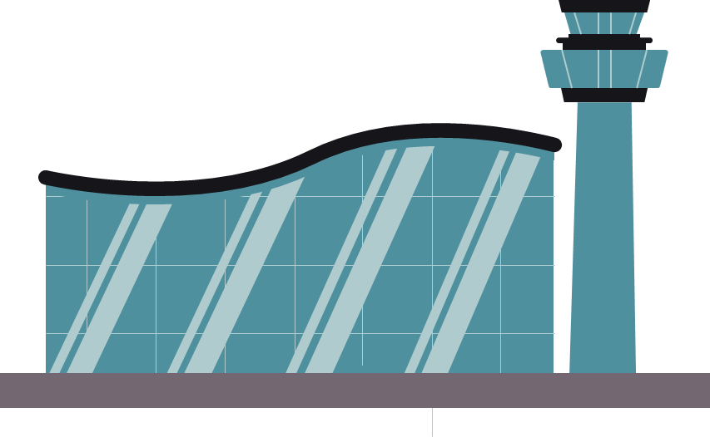
Interaktivna simulacija zračnog prometa primjenom alata Unity
Interaktivni simulacijski sustavi
2022./2023.

Slide 2
Č L A N O V I T I M A
01
Iva Goluža
02
Petra Petrović
03
04
Dean Trkulja
Petar Marković
05
06
Jurica Žirović
Unity

Slide 3
Glavni cilj
Obuka i testiranje kontrolora leta
Što vjerniji prikaz stvarnih situacija

Slide 4
Rješenje – nekontrolirani modeli
NAV1
HR 2904
Navigacijske točke
Nekontrolirani zrakoplovi
AFR, EI, BAW, UAE, CTN, KLM, DLH, QTR, USA, JZ
QTR 2001
NAV1

Slide 5
Kontrolirani 2D model
HR 2001
QTR 2001
HR 2904
HR 2904
HR 2904
NAV2
HR 2904
Jednostavan model aviona
Putanja kretanja
Dropdown lista
1
20
R

Slide 6
Detekcija sudara
Navigacijska točka
Nekontrolirani avion
Kontrolirani avion
NAV3
HR 2001
QTR 2001
HR 2904
HR 2904
HR 2904
NAV3
Ispravan redoslijed
Broj sudara++
Jedna kolizija

Slide 7
Vrijeme
Prolaz
Kraj simulacije
NAV4
Istek zadanog vremena
Prolaz svih aviona kroz sve navigacijske točke

Slide 8
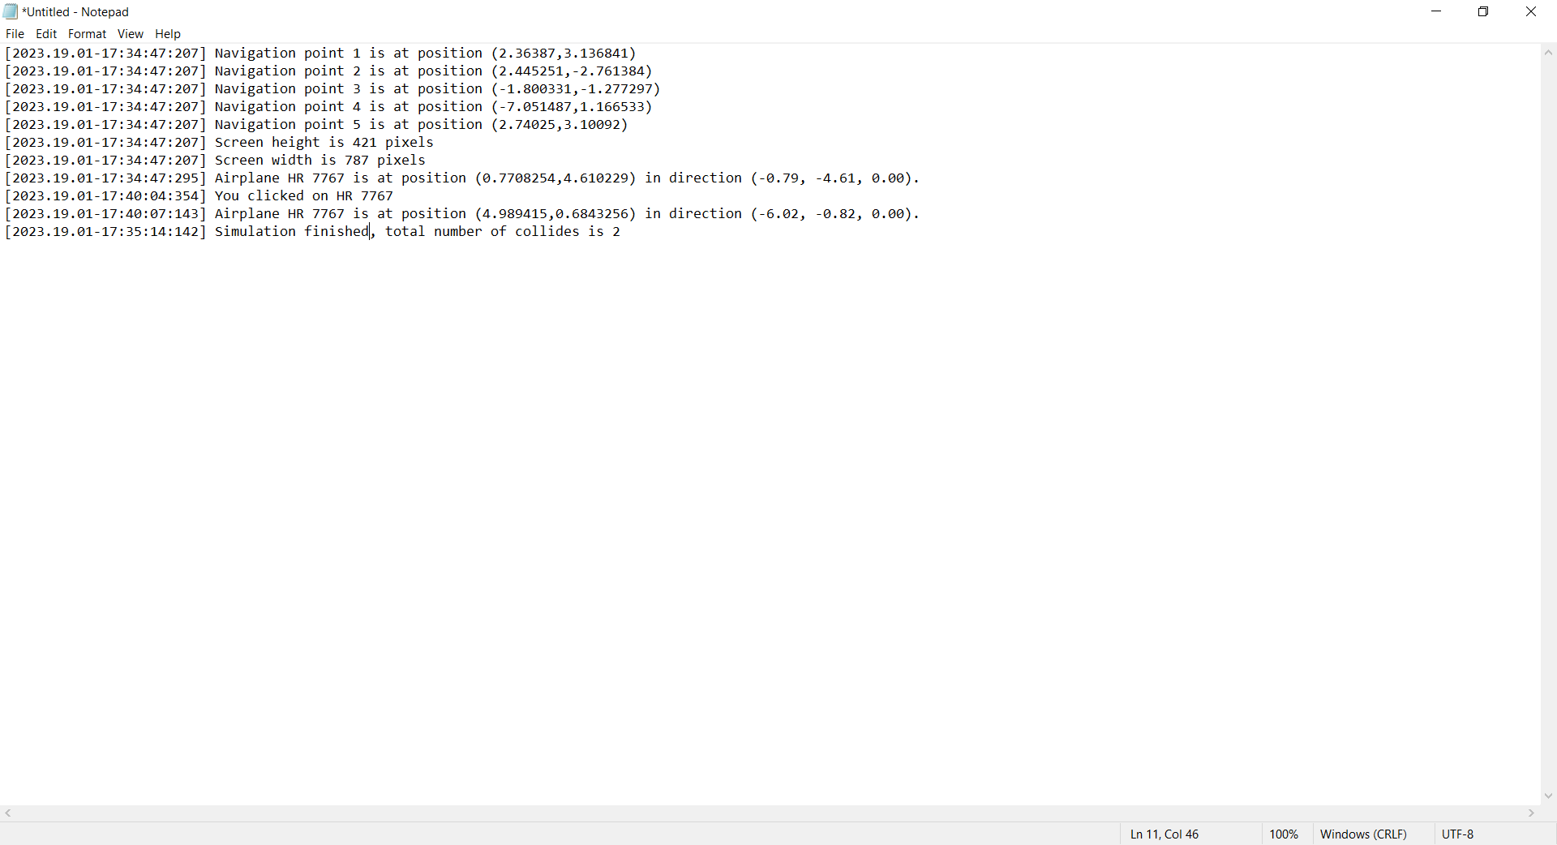
Ispis podataka
Početak i kraj
Za vrijeme simulacije
NAV5
YYYY.MM.DD – HH:MM:SS:FFF
Navigacijske točke i početni smjerovi aviona
Veličine ekrana
Broj kolizija
Klik aviona
Kolizija
Smjer i promjene smjera

Slide 9
Uspjeh i nedostatci
Kretanje aviona
Nekontrolirani modeli
Trajanje
Izgled aviona
Kolizije
Dodatci
NAV6
Skretanje, brzina
Izgled, stvaranje, nestajanje
Kraj i praćenje pređenih točaka
Rep prijašnjih lokacija
Upozorenje prije sudara
Brzina, visina

Slide 10
Video prikaz
NAV7

Slide 11
Video prikaz ispisa
NAV8

Slide 12
Pitanja
NAV9

